Slide 1

Linked Open Data nel Garage
Cristiano Longo, Catania, 29-07-2016
COPYRIGHT: questa presentazione e tutti i materiali in essa contenuti sono rilasciate con licenza CC BY 4.0 (vedi https://creativecommons.org/licenses/by/4.0/ ) ad eccezione dei loghi

Slide 2

Linked Open Data nel Garage
open knowledge
SEE HOW DATA CAN CHANGE THE WORLD
A world where knowledge creates power for the many, not the few.
A world where data frees us — to make informed choices about how we live, what we buy and who gets our vote.
A world where information and insights are accessible — and apparent — to everyone.
This is the world we choose.
Open Knowledge Foundation (https://okfn.org/)
Cristiano Longo – longo@dmi.unict.it

Slide 3
Linked Open Data nel Garage
power not for the few
Detenere grosse moli di informazioni crea posizioni di rendita e di predominio.
Cristiano Longo – longo@dmi.unict.it

Slide 4
Linked Open Data nel Garage
power not for the few – libertà di impresa
Detenere grosse moli di informazioni crea posizioni di rendita e di predominio.
E' complesso avviare nuove imprese in presenza di competitor monopolistici.
Nel caso di applicazioni web, raggiungere la massa critica di dati necessaria
per rendere il servizio appetibile è molto costoso. Alcune strategie possibili sono:
acquistare l'accesso a banche dati;
    sono costose e i tuoi competitor i dati potrebbero non essere interessati a fornirli.
ottenere i dati tramite scraping;
  molto complesso e impreciso.
creare una base dati attraverso crowdsourcing.
  ma se non hai dati non hai speranza di avere utenti.
Cristiano Longo – longo@dmi.unict.it

Slide 5
Linked Open Data nel Garage
power not for the few - distopia ...
Molta gente si informa solo su internet.
L'accesso ad internet avviene principalmente attraverso due canali: Google e Facebook.
.
Distopia – Google e Facebook possono veicolare una visione alterata della realtà (vedi Orson Wells).
Cristiano Longo – longo@dmi.unict.it

Slide 6
Linked Open Data nel Garage
power not for the few - distopia ?
Molta gente si informa solo su internet.
L'accesso ad internet avviene principalmente attraverso due canali: Google e Facebook.
.
Distopia – Google e Facebook possono veicolare una visione alterata della realtà (vedi Orson Wells).
Realtà – l'ordine con il quale vengono presentate le risposte da google non è noto.
Google sarebbe in grado di influenzare il 20% dei votanti alle elezioni presidenziali
degli US.
Cristiano Longo – longo@dmi.unict.it

Slide 7
Linked Open Data nel Garage
power to the people!
Come neutralizzare I detentori di grandi moli di informazioni?
Cristiano Longo – longo@dmi.unict.it

Slide 8

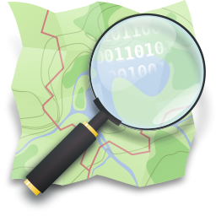
Linked Open Data nel Garage
power to the people – iniziative di comunità
Come neutralizzare I detentori di grandi moli di informazioni?
1) creando dataseti liberi
"Wikipedia-logo-v2-en SVG". Via Wikimedia Foundation -
https://wikimediafoundation.org/wiki/File:Wikipedia-logo-v2-en_SVG.svg#/media/File:Wikipedia-logo-v2-en_SVG.svg
Open Street Map - http://wiki.openstreetmap.org/wiki/File:Public-images-osm_logo.svg
Cristiano Longo – longo@dmi.unict.it

Slide 9





Linked Open Data nel Garage
power to the people – dati della pubblica amministrazione
Come neutralizzare I detentori di grandi moli di informazioni?
2) liberando ed utilizzando i dati nel Patrimonio Informativo Pubblico
Cristiano Longo – longo@dmi.unict.it

Slide 10
Linked Open Data nel Garage
open data
I dati si dicono rilasciati come Open Data se:
possono essere liberamente ottenuti tramite internet;
sono riutilizzabili a qualunque fine con alpiù la limitazione di citare la fonte;
vengono forniti con modalità che li rendano elaborabili dalle macchine, permettendo quindi aggregazioni e mix con altri dati.
Cristiano Longo – longo@dmi.unict.it

Slide 11
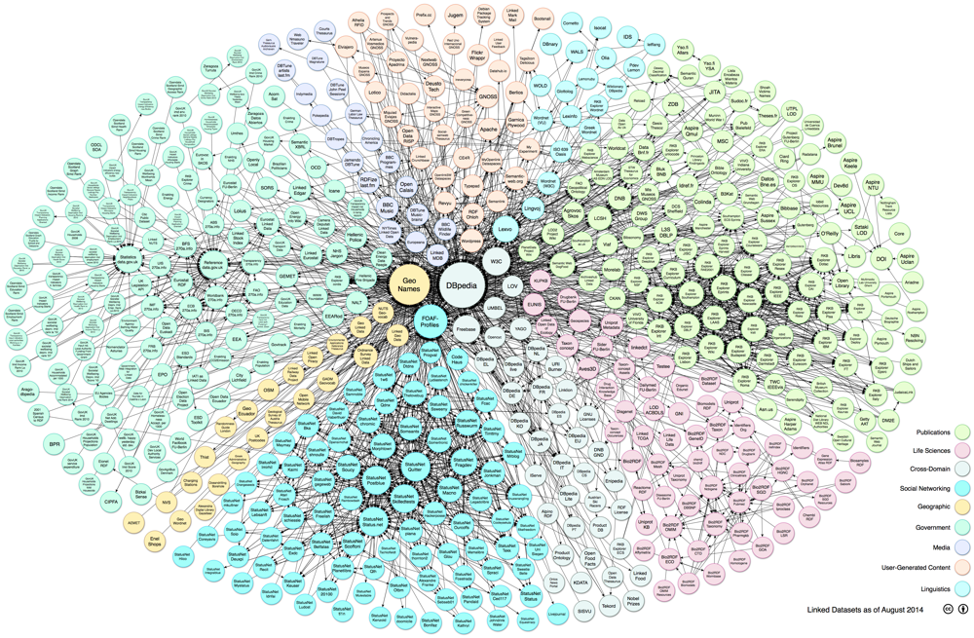
Linked Open Data nel Garage
linked open data
Linked open data: dati liberi pubblicati con tecnologie del Web Semantico.
http://lod-cloud.net/
Cristiano Longo – longo@dmi.unict.it

Slide 12



Linked Open Data nel Garage
opendatahacklab
L'opendatahacklab nasce per aiutare comunità di cittadini a produrre dati liberi e ad usare e riusare quelli esistenti.
http://opendatahacklab.org
22/09/2015
Cristiano Longo – longo@dmi.unict.it

Slide 13
Linked Open Data nel Garage
opendatahacklab - progetti
Alcuni progetti in cui è coinvolto il laboratorio (vedi http://opendatahacklab.org)
CONFISCATED ASSETS
Morning-after Pill
AgriEvents
Albo POP
Free Agenda
...
Cristiano Longo – longo@dmi.unict.it

Slide 14
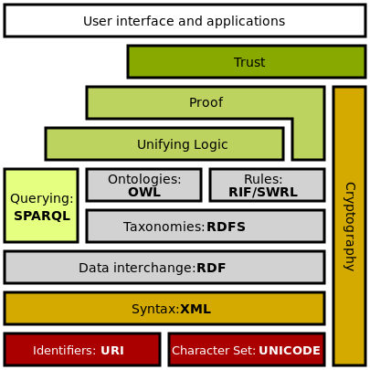
Linked Open Data nel Garage
garage
Linked Open Data Garage intende abilitare i discenti a trovare, usare e produrre open data.
Mira a creare un gruppo di lavoro permanente.
E’ incentrato su tecnologie del Web Semantico.
Cristiano Longo – longo@dmi.unict.it

Slide 15
Linked Open Data nel Garage
garage - attivtà
Contenuti:
- concetti e tecnologie del Web Semantico (RDF, SPARQL, ontologie, …)
- alcune ontologie istituzionali (dbpedia, governative, ...)
- tecnologie web (cenni su javascript, php, http, html, …)
Esercitazioni:
- realizzazione di strumenti per la creazione e manipolazione di ontologie (eventi, coltivazioni, barriere architettoniche, ...)
- strumenti e software che utilizzino ontologie istituzionali
- utilizzo di strumenti di sviluppo collaborativi (issue tracker e sistemi di controllo di versione) .
Prerequisiti:
- saper Programmare, anche non benissimo
- volontà di installare gli strumenti a supporto in maniera indipendente (apache, php, client git, …).
Cristiano Longo – longo@dmi.unict.it

Slide 16
Linked Open Data nel Garage
garage – il corso
Workshop: quattro incontri da tre ore ciascuno, max due a settimana, con lezioni frontali e training.
Laboratorio: tutti I martedì dalle 9:00 alle 12:00 (puntuali) fino alla fine dei tempi.
Inizio previsto a metà settembre.
NB: dovete portarvi il computer da casa.
Max 15 iscritti.
Cristiano Longo – longo@dmi.unict.it

Slide 17

Linked Open Data nel Garage
hackspace
Gli Hackspace possono essere visti come laboratori comunitari aperti che incorporano elementi di officine e/o studi artistici dove incontrarsi per condividere risorse, strumenti e conoscenze per costruire cose o realizzare progetti.
computer, tecnologia, scienza, arte digitale e non, elettronica
http://hackspacecatania.it/
Via Grotte Bianche 112, Catania
Cristiano Longo – longo@dmi.unict.it

Slide 18
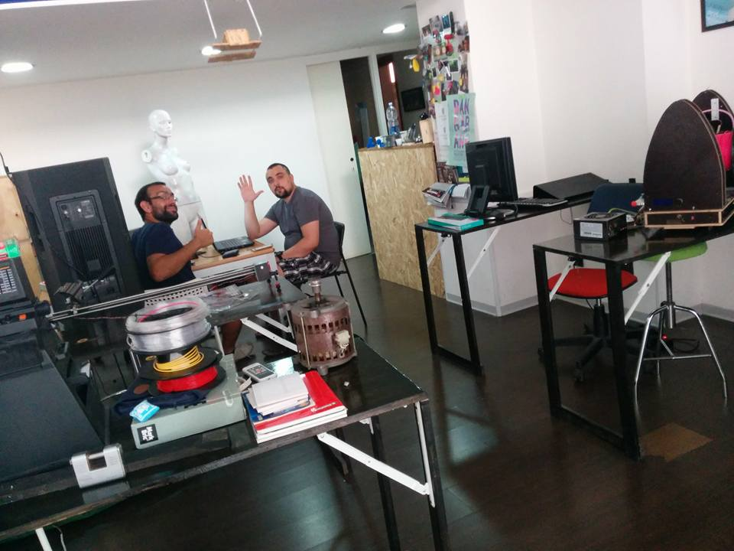
Linked Open Data nel Garage
hackspace ...
In pratica è un laboratorio … ci vediamo allo space !
diam
Cristiano Longo – longo@dmi.unict.it

